Slide 1
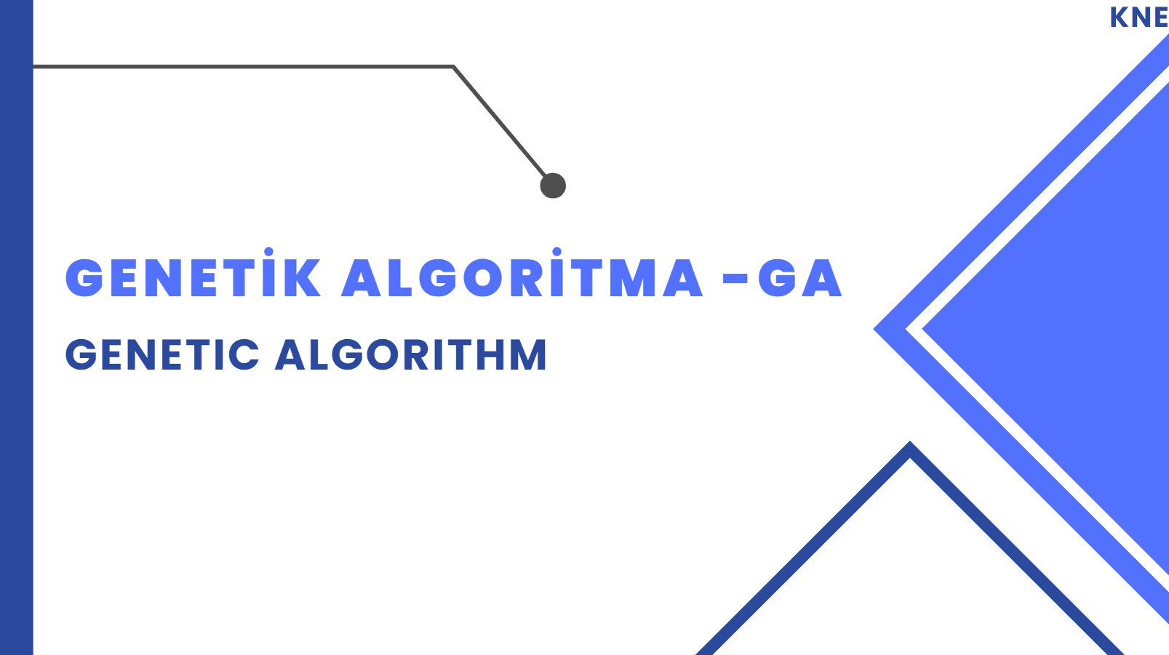

Slide 2
Doğal Seçilim (Natural Selection)
Daha kaliteli bireylerin hayatta kalması, kalitesiz bireylerin yavaş yavaş kaybolması
Rulet tekerleği (Roulette Wheel)
Turnuva Seçilimi (Tournament Selection)
…
Birey Numarası | Uygunluk Değeri | Hesaplanması (Normalize Değer) | Yüzdelik Dilim Hesaplaması
1 | 17 | 17 / 279 = 0,060931… = 0,0609 | 0,0609 x 100 = %6
2 | 63 | 63 / 279 = 0,225806… = 0,2258 | 0,2258 x 100 = %22
3 | 24 | 24 / 279 = 0,086021… = 0,0860 | 0,0860 x 100 = %9
4 | 81 | 81 / 279 = 0,290322… = 0,2903 | 0,2903 x 100 = %29
5 | 39 | 39 / 279 = 0,139784… = 0,1398 | 0,1398 x 100 = %14
6 | 55 | 55 / 279 = 0,197132… = 0,1971 | 0,1971 x 100 = %20
Toplam | 279 | 1 | %100
KNE

Slide 3
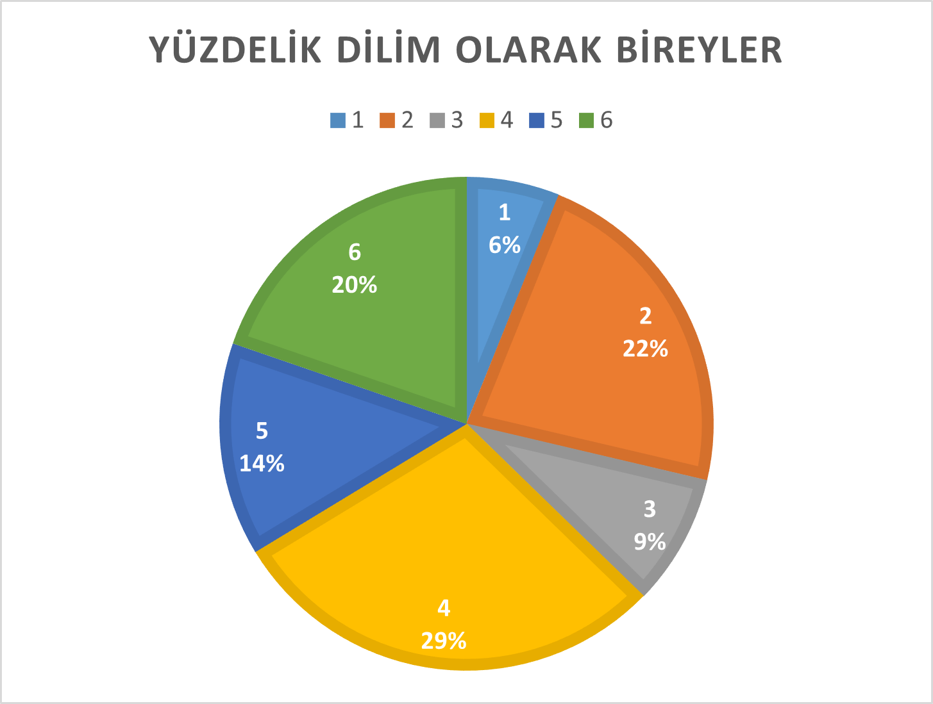
Doğal Seçilim (Natural Selection)
Neden kalitesiz bireyleri yok etmiyoruz?
KNE

Slide 4
Doğal Seçilim (Natural Selection)
Bireylerin normalize edilmiş değerleri
1 | 2 | 3 | 4 | 5 | 6
0,0609 | 0,2258 | 0,0860 | 0,2903 | 0,1398 | 0,1971
Bireylerin sıralı olarak normalize edilmiş değerleri
4 | 2 | 6 | 5 | 3 | 1
0,2903 | 0,2258 | 0,1971 | 0,1398 | 0,0860 | 0,0609
KNE

Slide 5
Doğal Seçilim (Natural Selection)
Bireylerin sıralı olarak normalize edilmiş değerleri
4 | 2 | 6 | 5 | 3 | 1
0,2903 | 0,2258 | 0,1971 | 0,1398 | 0,0860 | 0,0609
0,2903 + 0,2258 + 0,1971 + 0,1398 + 0,0860 + 0,0609 = 1
Bireylerin
kümülatif toplamı
4 | 2 | 6 | 5 | 3 | 1
1
KNE

Slide 6
Doğal Seçilim (Natural Selection)
Bireylerin sıralı olarak normalize edilmiş değerleri
4 | 2 | 6 | 5 | 3 | 1
0,2903 | 0,2258 | 0,1971 | 0,1398 | 0,0860 | 0,0609
0,2258 + 0,1971 + 0,1398 + 0,0860 + 0,0609 = 0,7096
Bireylerin
kümülatif toplamı
4 | 2 | 6 | 5 | 3 | 1
1 | 0,7096
KNE

Slide 7
Doğal Seçilim (Natural Selection)
Bireylerin sıralı olarak normalize edilmiş değerleri
4 | 2 | 6 | 5 | 3 | 1
0,2903 | 0,2258 | 0,1971 | 0,1398 | 0,0860 | 0,0609
0,1971 + 0,1398 + 0,0860 + 0,0609 = 0,4838
Bireylerin
kümülatif toplamı
4 | 2 | 6 | 5 | 3 | 1
1 | 0,7096 | 0,4838
KNE

Slide 8
Doğal Seçilim (Natural Selection)
Bireylerin sıralı olarak normalize edilmiş değerleri
4 | 2 | 6 | 5 | 3 | 1
0,2903 | 0,2258 | 0,1971 | 0,1398 | 0,0860 | 0,0609
0,1398 + 0,0860 + 0,0609 = 0,2867
Bireylerin
kümülatif toplamı
4 | 2 | 6 | 5 | 3 | 1
1 | 0,7096 | 0,4838 | 0,2867
KNE

Slide 9
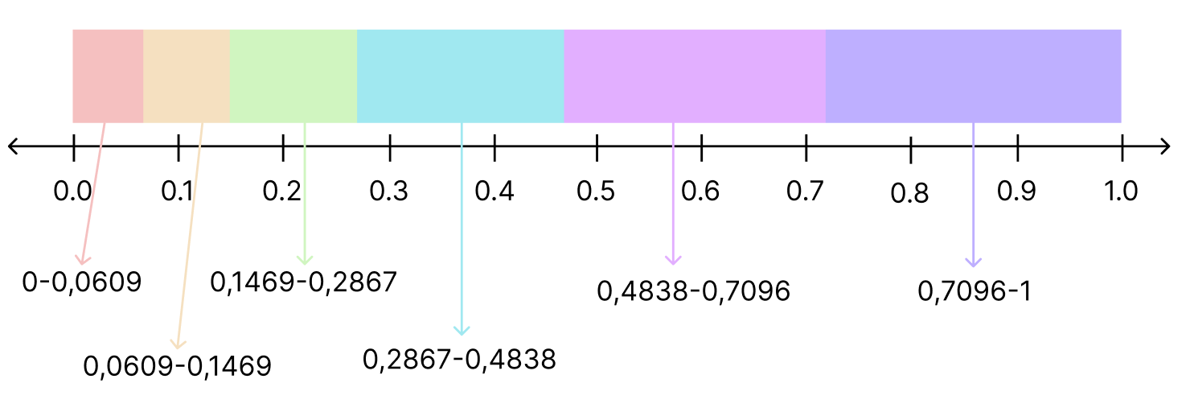
Doğal Seçilim (Natural Selection)
Bireylerin
kümülatif toplamı
4 | 2 | 6 | 5 | 3 | 1
1 | 0,7096 | 0,4838 | 0,2867 | 0,1469 | 0,0609
KNE

Slide 10
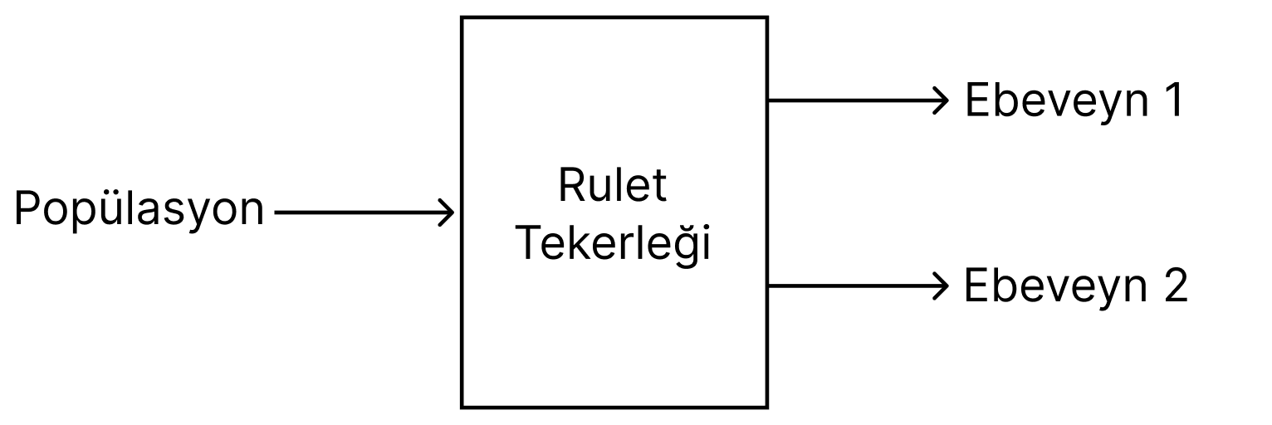
Doğal Seçilim (Natural Selection)
KNE

